Slide 1






一 光的衍射现象
光在传播过程中若遇到尺寸比光的波长大得不多的障碍物时，光会传到障碍物的阴影区并形成明暗变化的光强分布的现象

Slide 2







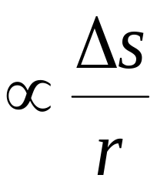

二 惠更斯 — 菲涅尔原理
： 时刻波阵面
*
：波阵面上面元
(子波波源)
子波在 点引起的振动振幅 并与
有关 .

Slide 3
： 时刻波阵面
*
：波阵面上面元
(子波波源)
菲涅尔指出 波场中各点的强度由各子波在该点的相干叠加决定.

Slide 4



三 菲涅尔衍射和夫琅禾费衍射
菲 涅 尔 衍 射
夫 琅 禾 费 衍 射
缝
缝
光源、屏与缝相距有限远
光源、屏与缝相距无限远

Slide 5





在实验中实现
夫琅禾费衍射
END

